Slide 1

义务教育课程标准实验教科书小学语文二年级上册
语文园地三
（第一课时）
教学设计：郑礼菊 课件制作：郑礼菊

Slide 2

明明 天天
游戏：对对碰
长对短，上对下，对 对_____，高对_____，
胖对_____，前对_____，大对_____

Slide 3

我的发现
进——退
快——慢
安全——危险
买——卖
正——反
复杂——简单

Slide 4
快 反
正 慢
简单 安全
危险 复杂
买 退
进 卖
你会连吗？

Slide 5
日积月累
美丽 有名 中央 非常
中心——中央 著名——
特别—— 漂亮——
我会选

Slide 6
日积月累
美丽 有名 中央 非常
中心——中央 著名——有名
特别—— 非常 漂亮——美丽
我会选

Slide 7
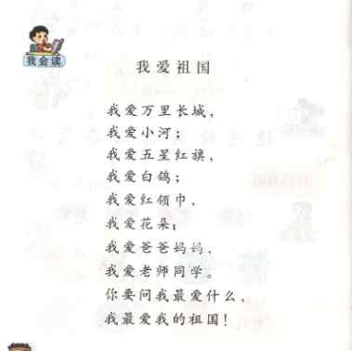

Slide 8
读读说说
花坛真漂亮啊！
我要（ ）。

Slide 9
读读说说
花坛真漂亮啊！我要把它拍下来。
北京真（ ）啊！我多么想（ ）。
（ ）真（ ）啊！我（ ）。

